Slide 1
HTTP (HyperText Transfer Protocol) nədir və necə işləyir?
HTTP – Veb səhifələrin və məlumatların internet üzərindən ötürülməsini təmin edən protokoldur. Əvvəlcə yalnız HTML sənədlərinin ötürülməsi üçün nəzərdə tutulsa da, bu gün şəkillər, videolar, JSON və digər məlumatlar da HTTP vasitəsilə göndərilir.
Klinet və server arasında HTTP-nin işləmə qaydası
İstifadəçi brouzerdə (məsələn, Chrome, Firefox, Edge) veb sayta daxil olanda, həmin səhifənin məzmunu serverdən HTTP vasitəsilə alınır.
Məsələn, sən www.example.com saytına daxil olduqda:
TCP bağlantısı açılır → Brauzer və server arasında əlaqə yaradılır.
HTTP sorğusu (request) göndərilir → Brauzer serverdən məlumat istəyir.
Server cavab (response) qaytarır → Server səhifənin məzmununu qaytarır.
TCP bağlantısı bağlanır və ya yeni sorğu göndərilir → Bağlantı saxlanıla da bilər (Keep-Alive).
Bu prosesə "HTTP axını (HTTP Flow)" deyilir.

Slide 2
HTTP Sorğusunun (Request) Strukturu
HTTP sorğusu serverə göndərilən mesajdır və aşağıdakı hissələrdən ibarətdir:
1️⃣ Başlıq sətri (Start Line) - Burada sorğunun metodu (method), URL və HTTP versiyası göstərilir.
✅ Misal: GET /index.html HTTP/1.1
GET → Məlumatın serverdən alınmasını tələb edir.
/index.html → Hansı faylın tələb olunduğunu göstərir.
HTTP/1.1 → HTTP protokolunun versiyasıdır.
Digər məşhur metodlar:
GET → Serverdən məlumat alır.
POST → Serverə yeni məlumat göndərir.
PUT → Mövcud məlumatı yeniləyir.
DELETE → Serverdəki məlumatı silir.
2️⃣ Sorğunun məqsədi (URL və parametrlər)
Məsələn, sən axtarış edəndə URL-də məlumat göndərilir: GET /search?q=kitablar HTTP/1.1
Burada q=kitablar parametri göstərir ki, istifadəçi "kitablar" sözünü axtarıb.

Slide 3
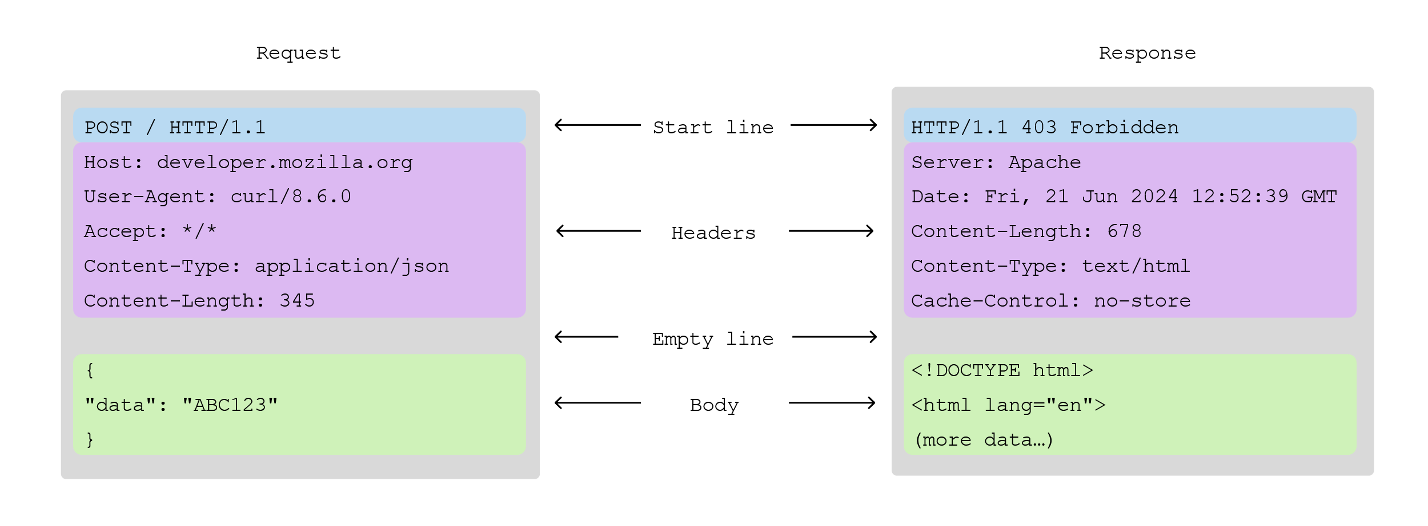
3️⃣ HTTP Başlıqları (Headers) - Başlıqlar sorğunun əlavə məlumatlarını ehtiva edir.
Misal:
User-Agent: Mozilla/5.0
Accept-Language: az
User-Agent → İstifadəçinin brauzer məlumatlarını göstərir.
Accept-Language → İstifadəçinin dil seçimlərini bildirir.
4️⃣ Boş sətir (Empty Line) - HTTP başlıqları və sorğu gövdəsi arasında boş sətir olur.

Slide 4
HTTP Headers (HTTP başlıqları)
Başlıqlar (headers) – serverə və brauzerə vacib məlumat göndərən hissədir. Başlıqlar həm sorğularda (request), həm də cavablarda (response) mövcuddur.
Başlıqlar əsasən serverə hansı məlumatları qəbul edə biləcəyimizi, hansı dili üstün tutduğumuzu və hansı şifrələmə növlərini dəstəklədiyimizi və.s bildirir.
🔹 HTTP başlıqlarının əsas xüsusiyyətləri
✅ Server və brauzer üçün əlavə informasiya verir. ✅ Hem sorğuda (request), həm də cavabda (response) ola bilər. ✅ Fərqli məqsədlər üçün istifadə olunur (identifikasiya, kodlaşdırma, təhlükəsizlik və s.).

Slide 5
📌 Başlıqlara nümunələr
1️⃣ :scheme: https – Saytın protokolunu göstərir (http / https)
Əgər https göstərilirsə, bu təhlükəsiz bağlantıdır.
2️⃣ accept-encoding: gzip, deflate, br – Məlumatın hansı formatlarda sıxıla biləcəyini göstərir
Gzip, Deflate, Brotli (br) – sıxılma üsullarıdır, məlumatları kiçik ölçüdə ötürmək üçün istifadə olunur.
3️⃣ accept-language: ru-BY,ru;q=0.9,en-BY;q=0.8,en;q=0.7,ru-RU;q=0.6,en-US;q=0.5
Bu başlıq istifadəçinin üstünlük verdiyi dilləri göstərir. q=0.9, q=0.8 – dil üçün prioritetləri bildirir (ən yüksək q dəyəri daha üstün dil seçimidir). Əgər bir istifadəçi Rus və İngilis dillərini bilirsə, sayt bu informasiyaya əsasən hansı dildə məzmun göstərməli olduğunu müəyyən edə bilər.
4️⃣ content-type: text/plain – Məlumatın formatını bildirir
text/plain – Adi mətn.
application/json – JSON formatı.
application/xml – XML formatı.
multipart/form-data – Form məlumatları (məsələn, fayl yükləmə zamanı).
5️⃣ user-agent: Mozilla/5.0 (Macintosh; Intel Mac OS X 10_15_7) AppleWebKit/537.36 (KHTML, like Gecko) Chrome/110.0.0.0 Safari/537.36
İstifadəçinin brauzeri və əməliyyat sistemi haqqında məlumat verir. Əgər sayt müəyyən edirsə ki, istifadəçi mobil cihazdan daxil olub, ona uyğun dizayn göstərir.
6️⃣ authorization: token – İstifadəçinin girişini təsdiqləyən unikal kod (token)
Məsələn, sayta giriş etdikdə və ya API ilə işlədikdə token göndərilir. Əgər düzgün token yoxdursa, server 401 (Unauthorized) xətası qaytarır.
7️⃣ Set-Cookie, Cookie – Sessiya və ya istifadəçi məlumatlarını saxlayır
Set-Cookie – Server brauzerə cookie yaratmağı tapşırır. Cookie – Brauzerin saxladığı məlumat serverə geri göndərilir (məsələn, istifadəçi adı, dil seçimi).

Slide 6
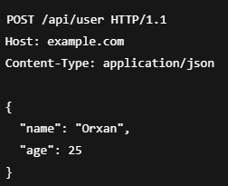
5️⃣ Sorğu gövdəsi (Body) - Burada serverə göndərilən məlumatlar olur. GET sorğularında body hissəsi olmur.
✅ Misal: (POST sorğusunda JSON məlumatı göndərilməsi)
POST → Yeni istifadəçi məlumatı göndərir.
Content-Type: application/json → Məlumat JSON formatındadır.
Body hissəsində → istifadəçinin adı və yaşı göstərilib.
📌 Body hansı formatlarda ola bilər?
✅ JSON (JavaScript Object Notation) – Ən çox istifadə olunan formatdır ✅ XML (Extensible Markup Language) – Köhnə sistemlərdə istifadə olunur ✅ Form-data – Fayl yükləmək üçün istifadə olunur ✅ Text/plain – Adi mətn formatıdır

Slide 7
HTTP Cavabının (Response) Strukturu - HTTP cavabı serverin müştəriyə göndərdiyi mesajdır.
1️⃣ Başlıq sətri (Start Line) - Burada HTTP versiyası, status kodu və açıqlama olur.
Misal: HTTP/1.1 200 OK
200 OK → Sorğu uğurla icra edilib.
Bəzi əsas status kodları:
200 OK → Sorğu uğurla yerinə yetirildi.
301 Moved Permanently → Səhifə yeni URL-ə köçürülüb.
403 Forbidden → İcazə verilməyən sorğu.
404 Not Found → Səhifə tapılmadı.
500 Internal Server Error → Serverdə daxili xəta baş verdi.
2️⃣ HTTP Cavab Başlıqları (Headers)
Burada server haqqında əlavə məlumatlar olur.
Misal:
Server: Apache/2.4.41
Content-Type: text/html; charset=UTF-8
Content-Length: 1234
Server → Serverin proqram təminatı haqqında məlumat verir.
Content-Type → Cavabın növünü göstərir (məsələn, HTML, JSON, şəkil və s.).
Content-Length → Cavabın ölçüsünü göstərir.

Slide 8
3️⃣ Cavab Gövdəsi (Body)
Burada serverin qaytardığı əsas məlumatlar olur.
Misal: (Bir veb səhifənin cavabı) - Burada HTML səhifəsinin məzmunu göstərilib.
<html>
<body>
<h1>Xoş gəldiniz!</h1>
</body>
</html>
Misal: (JSON cavabı) - Burada JSON formatında serverin cavabı verilir.
{
"status": "success",
"message": "İstifadəçi uğurla yaradıldı."
}

Slide 9
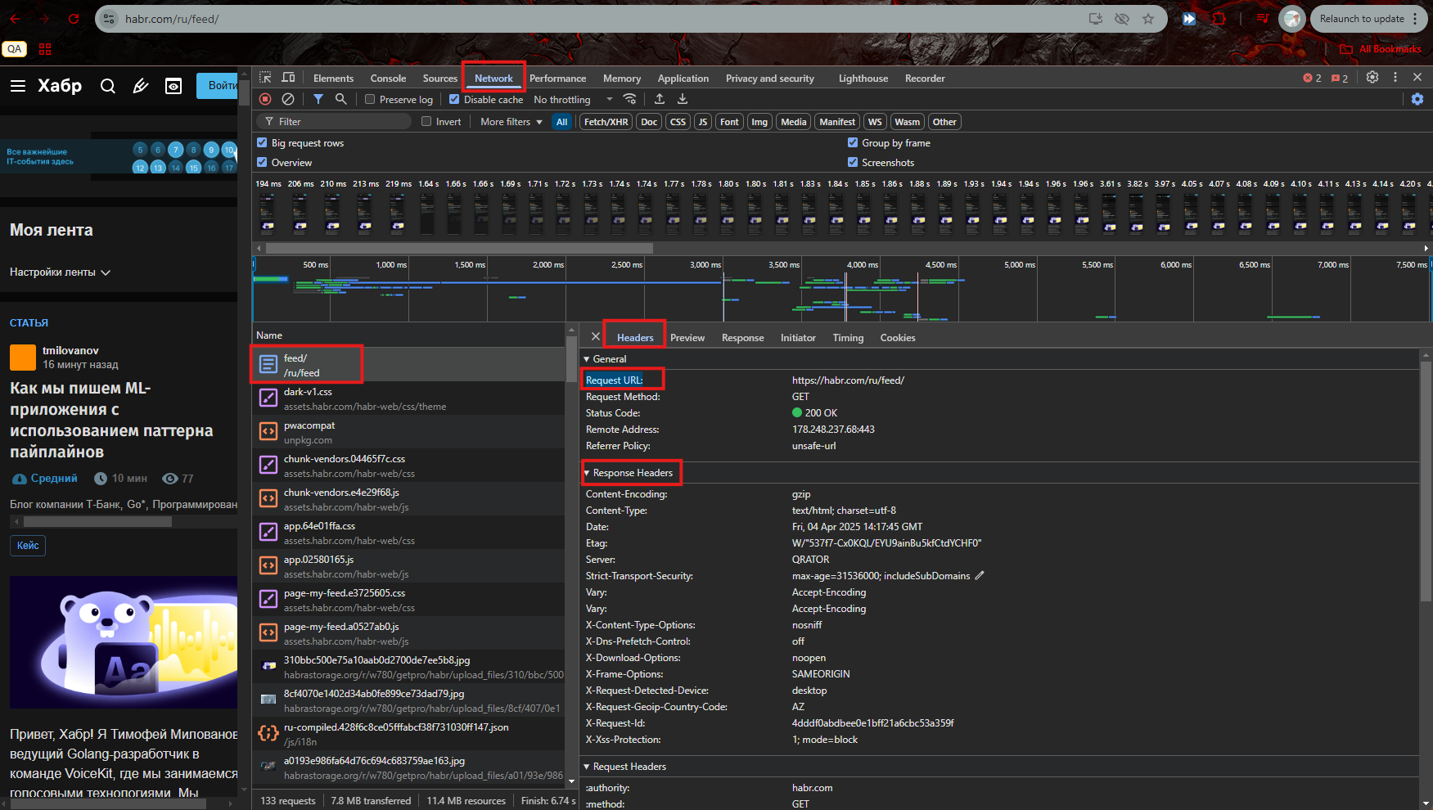
HTTP Sorğularını necə analiz etmək olar?
Brauzerin Developer Tools bölməsindən HTTP sorğularını görə bilərsən:
Bunu etmək üçün:
Brauzerdə F12 düyməsinə bas.
"Network" (Şəbəkə) bölməsinə keç.
Bir veb səhifəyə daxil ol və sorğuların detallarına bax.
Burada hansı URL-lərə sorğu göndərildiyini, hansı cavabların qaytarıldığını və serverin başlıqlarını görə bilərsən.

Slide 10
🔹 Nəticə:
HTTP – server və müştəri arasında məlumat ötürmək üçün istifadə olunan əsas protokoldur.
HTTP sorğusu (request) – müştərinin serverdən məlumat istədiyi mesajdır.
HTTP cavabı (response) – serverin müştəriyə verdiyi cavabdır.
Başlıq (headers) – sorğular haqqında əlavə məlumat verir.
Status kodları – serverin sorğuya necə cavab verdiyini göstərir.
Brauzerin Developer Tools bölməsində HTTP sorğularını analiz edə bilərsən.

Slide 11
HTTP metodları və onların izahı
HTTP metodları — müştərinin (brauzer və ya proqramın) serverə hansı əməliyyatı etmək istədiyini bildirən komandalardır. Bu metodlar sözlərdən ibarətdir və hər biri müəyyən bir əməliyyatı ifadə edir.
Məsələn:
GET – Məlumatı oxumaq (axtarmaq) üçün istifadə olunur.
POST – Məlumatı serverə göndərmək (yeni məlumat əlavə etmək) üçün istifadə olunur.
PUT – Məlumatı tam yeniləmək üçün istifadə olunur.
PATCH – Məlumatı qismən yeniləmək üçün istifadə olunur.
DELETE – Məlumatı silmək üçün istifadə olunur.
OPTIONS – Serverdən mövcud metodlar haqqında məlumat almaq üçün istifadə olunur.

Slide 12
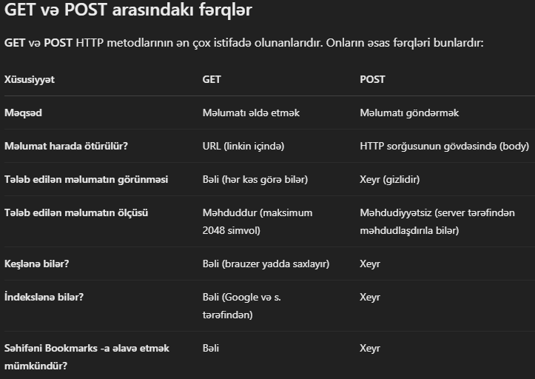
CRUD nədir?
CRUD — dörd əsas əməliyyatın qısaltmasıdır və verilənlər bazası ilə işləyən sistemlərdə istifadə olunur:
C (Create - Yaratmaq) → POST, PUT
R (Read - Oxumaq) → GET
U (Update - Yeniləmək) → PUT, PATCH
D (Delete - Silmək) → DELETE
Bu əməliyyatlar istifadəçi icazələrinə (permissions) də uyğunlaşdırıla bilər.
Məsələn:
Adi istifadəçi GET ilə yalnız məlumatları oxuya bilər.
Admin isə POST, PUT, DELETE kimi metodlarla məlumat əlavə edə, yeniləyə və silə bilər.

Slide 13
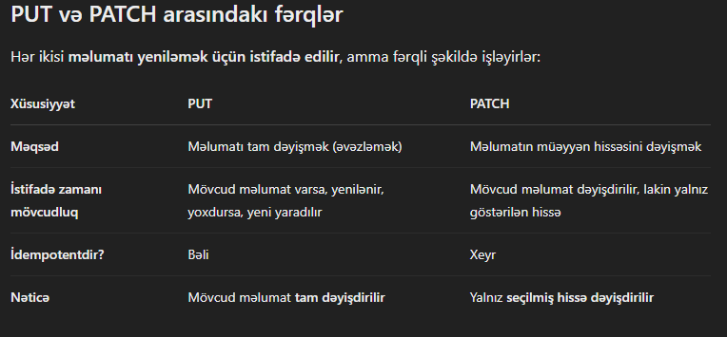
İdempotent nədir?
PUT idepotentdir, yəni eyni sorğunu dəfələrlə göndərsəniz də nəticə dəyişməyəcək.
PATCH idepotent deyil, çünki hər dəfə göndərdikdə fərqli dəyişikliklər ola bilər.
Məsələn:
PUT: "Ad" sahəsini dəyişdirmək istəyirsinizsə, bütün məlumatı yenidən göndərməlisiniz.
PATCH: "Ad" sahəsini dəyişdirmək istəyirsinizsə, yalnız "Ad" sahəsini göndərirsiniz.
İdempotentlik o deməkdir ki, sən eyni GET yaxud PUT sorğusunu neçə dəfə göndərsən də nəticə dəyişməyəcək.
📌 Məsələn: GET /products?id=123 sorğusunu 1 dəfə, 5 dəfə və ya 100 dəfə göndərsən də nəticə eyni olacaq – məhsulun məlumatı gələcək, amma heç nə dəyişməyəcək.

Slide 14
HTTP metodlarının mağaza məhsulları ilə izahı
Bir onlayn mağazada məhsul kartlarının idarə olunmasını misal kimi götürək. Müxtəlif HTTP metodları necə işləyir, buna baxaq:
✅ POST → Yeni məhsul yaratmaq
Əgər 5 dəfə eyni POST sorğusunu göndərsək, 5 fərqli məhsul yaradılacaq.
Yəni hər dəfə yeni bir məhsul kartı əlavə olunur.
Misal: Yeni "Samsung Galaxy S24" məhsulu yaratmaq.
✅ PUT → Mövcud məhsulu tamamilə yeniləmək
Əgər 5 dəfə eyni PUT sorğusunu göndərsək, yalnız 1 məhsul olacaq, amma 5 dəfə eyni məlumatla yenilənəcək.
PUT əvvəlki məlumatı silir və yenisini yerləşdirir.
Misal: Məhsulun bütün məlumatlarını dəyişib tam yeni bir versiya yaratmaq.
✅ PATCH → Mövcud məhsulun bir hissəsini yeniləmək
Məhsulun adını dəyişmək istəyiriksə, PATCH sorğusu göndəririk.
Bu halda, yalnız "Ad" sahəsi dəyişəcək, digər məlumatlar toxunulmaz qalacaq.
Misal: "Samsung Galaxy S24" adını "Samsung Galaxy S24 Ultra" ilə dəyişmək.
✅ GET → Məhsulu tapmaq və ya görmək
Məhsul haqqında məlumat əldə etmək üçün GET sorğusu göndəririk.
Məsələn, bütün məhsulları və ya konkret məhsulun detalını görmək üçün.
Misal: "Samsung Galaxy S24" məhsulunun qiymətini və xüsusiyyətlərini görmək.
✅ DELETE → Məhsulu silmək
Məhsulu sistemdən tamamilə silmək üçün DELETE sorğusu göndərilir.
Misal: "Samsung Galaxy S24" məhsulunu silmək.

Slide 15
HTTP cavab kodları (response status codes)
HTTP sorğularına serverin hansı cavabı qaytardığını göstərən cavab kodları var. Bu kodlar 5 əsas kateqoriyaya bölünür:
🟢 1xx - İnformasiya xarakterli kodlar (100-199)
Bunlar çox da önəmli deyil və artıq çox az istifadə olunur.
🟢 2xx - Uğurlu cavablar (Successful)
200 OK → Sorğu uğurla yerinə yetirildi. (Məsələn, GET sorğusuna cavab olaraq məlumat qaytarıldı.)
201 Created → Yeni bir obyekt uğurla yaradıldı. (Məsələn, POST sorğusu ilə yeni məhsul əlavə edildi.)
🟡 3xx - Yönləndirmələr (Redirection)
301 Moved Permanently → Səhifənin yeni daimi ünvanı var. (Məsələn, köhnə sayt yeni ünvana köçürülüb.)
304 Not Modified → Brauzer öncəki versiyanı saxlayır, yeni bir şey yükləməyə ehtiyac yoxdur.
🔴 4xx - Müştəri səhvləri (Client Errors)
400 Bad Request → Sorğu düzgün deyil (Məsələn, səhv formatda JSON göndərilib).
401 Unauthorized → İstifadəçi giriş etməyib və ya icazəsi yoxdur.
403 Forbidden → Giriş qadağandır (Məsələn, adi istifadəçi admin səhifəsinə daxil olmağa çalışır).
404 Not Found → Axtarılan səhifə və ya resurs tapılmadı.
418 I'm a teapot → Zarafat məqsədilə yaradılmış status kodu, real istifadə edilmir. 😂
🔴 5xx - Server səhvləri (Server Errors)
500 Internal Server Error → Server daxilində gözlənilməz xəta baş verdi.
501 Not Implemented → Bu metod server tərəfindən dəstəklənmir.
502 Bad Gateway → Server digər bir serverdən səhv cavab aldı.
503 Service Unavailable → Server hazırda işləyə bilmir (məsələn, texniki xidmət gedir).
504 Gateway Timeout → Serverin digər bir serverdən cavab alma vaxtı bitdi.
Əgər test edirsinizsə, hər zaman 4xx və 5xx kodlarını analiz etmək vacibdir, çünki bunlar problemli yerləri göstərir.

Slide 16
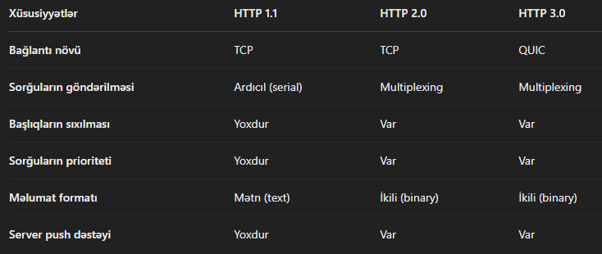
HTTP protokollarının versiyaları
HTTP (HyperText Transfer Protocol) – veb səhifələrin brauzer və server arasında ötürülməsini təmin edən əsas protokoldur. Onun HTTP 1.1, HTTP 2.0 və HTTP 3.0 versiyaları mövcuddur. Hər versiyanın fərqli xüsusiyyətləri var.

Slide 17
1️⃣ HTTP 1.1 (Köhnə standart)
🔹 Bağlantı növü: TCP (Transmission Control Protocol) – məlumatın etibarlı ötürülməsini təmin edir, amma yavaşdır. 🔹 Sorğuların göndərilməsi: Sorğular ardıcıl (serial) qaydada göndərilir.
Məsələn, bir veb səhifədə CSS, JS və şəkillər varsa, onlar bir-birinin ardınca yüklənir.
Yeni bir sorğu göndərmək üçün əvvəlki sorğunun bitməsini gözləmək lazımdır. 🔹 Başlıqların sıxılması yoxdur – bu, daha çox trafik sərf edir. 🔹 Prioritet və server push dəstəyi yoxdur – yəni server lazım olan məlumatları öncədən göndərə bilmir.
Nəticə: HTTP 1.1 yavaş və səmərəsizdir, çünki hər yeni sorğu üçün yeni TCP bağlantısı yaradılır və sorğular bir-bir göndərilir.
2️⃣ HTTP 2.0 (Daha sürətli və effektiv)
🔹 Bağlantı növü: TCP istifadə edir, amma daha optimallaşdırılmış şəkildə.
🔹 Multiplexing (Eyni anda çoxlu sorğu göndərmək):
Bütün CSS, JS və şəkillər eyni anda göndərilə bilər, yəni sayt daha sürətli yüklənir. 🔹 Başlıqların sıxılması (Header Compression) var – məlumat trafiki azalır, səhifələr daha sürətli açılır. 🔹 Prioritet sistemi var – vacib məlumatlar əvvəl göndərilir, daha az vacib olanlar sonra. 🔹 Server Push dəstəyi var – server istifadəçinin sorğu göndərməsini gözləmədən lazımi məlumatları ötürə bilir.
Nəticə: HTTP 2.0 sürətlidir, çünki bir anda çoxlu məlumat göndərə bilir və sıxılmış başlıqlardan istifadə edir.

Slide 18
3️⃣ HTTP 3.0 (Ən yeni və ən sürətli)
🔹 Bağlantı növü: TCP əvəzinə QUIC istifadə olunur.
QUIC – Google-un yaratdığı yeni bir protokoldur və UDP əsasında işləyir. 🔹 Multiplexing dəstəyi var – HTTP 2.0-dakı kimi, amma daha sürətlidir. 🔹 Başlıqlar sıxılır, prioritet sistemi və Server Push dəstəyi var. 🔹 TCP yox, QUIC olduğu üçün sürətli və daha stabil bağlantı təmin edir.
Nəticə: HTTP 3.0 ən sürətli versiyadır, çünki daha müasir QUIC protokolundan istifadə edir.

Slide 19
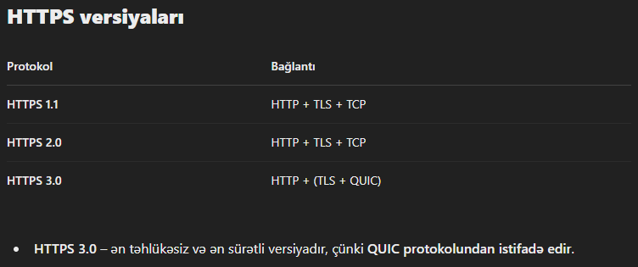
HTTP və HTTPS arasındakı fərq
HTTPS (HyperText Transfer Protocol Secure) – HTTP-nin təhlükəsiz versiyasıdır.
HTTPS = HTTP + TLS (Transport Layer Security)
Saytlarda HTTPS varsa, məlumatlar şifrələnir və üçüncü şəxslər onu oxuya bilmir.
Bütün bank sistemləri, sosial şəbəkələr və ödəniş saytları HTTPS istifadə edir.
Brauzerlərdə kilid işarəsi 🔒 olan saytlar HTTPS istifadə edir.
SSL Sertifikatı nədir?
SSL sertifikatı – bir veb saytın etibarlı olduğunu təsdiqləyən rəqəmsal şəxsiyyətdir.
Məsələn, bank saytları və e-ticarət saytları mütləq SSL sertifikatına malik olmalıdır.
Əgər bir saytda SSL yoxdursa, brauzer "Not Secure" (Təhlükəsiz deyil) xəbərdarlığı göstərir.

Slide 20
🔹 HTTP, HTTPS, SSL və TLS nədir və onların fərqləri?
Bu terminlər internetdə məlumatların ötürülmə qaydaları və təhlükəsizliyi ilə bağlıdır.
📌 1. HTTP nədir?
🔹 HTTP (HyperText Transfer Protocol) – Veb-səhifələrin serverdən brauzerə ötürülməsini təmin edən protokoldur.
HTTP-nin əsas xüsusiyyətləri
✅ İnformasiyanı ötürmək üçün istifadə olunur. ✅ Brauzerlə server arasında əlaqə yaradır. ✅ Amma təhlükəsiz deyil – məlumatlar açıq mətn şəklində ötürülür, buna görə hücumçular bu məlumatları oxuya bilərlər.
Məsələn: Əgər bir saytda HTTP istifadə edilirsə və sən şifrəni daxil etsən, bu şifrə şifrələnmədən ötürülür və üçüncü şəxslər onu ələ keçirə bilər.
📌 2. HTTPS nədir?
🔹 HTTPS (HyperText Transfer Protocol Secure) – HTTP-nin təhlükəsiz versiyasıdır. Burada TLS və ya SSL şifrələmə texnologiyası istifadə olunur.
HTTPS-in üstünlükləri
✅ Təhlükəsizdir – məlumatlar şifrələnir. ✅ Şəxsi məlumatların qorunmasını təmin edir (məsələn, şifrə, kart məlumatları). ✅ Saytın etibarlı olduğunu göstərir (brauzer "🔒" işarəsi göstərir). ✅ Google HTTPS-i SEO üçün vacib faktor kimi qəbul edir.
Məsələn: Bank saytlarında, e-ticarət səhifələrində HTTPS istifadə olunur ki, məlumatlar qorunsun.
Fərq:
HTTP – Açıq mətn kimi ötürülür, məlumat oğurlana bilər.
HTTPS – Şifrələnmişdir, təhlükəsizdir.

Slide 21
📌 3. SSL nədir?
🔹 SSL (Secure Sockets Layer) – İnternet üzərində məlumatları şifrələyən təhlükəsizlik protokoludur.
SSL-in əsas xüsusiyyətləri
✅ İstifadəçinin məlumatlarını qoruyur – məsələn, kart məlumatları, şifrələr. ✅ Brauzerlə server arasında təhlükəsiz əlaqə yaradır. ✅ Saytın həqiqiliyini təsdiq edir (SSL sertifikatı ilə).
📌 Məsələn: Bir sayt SSL sertifikatı alırsa, brauzer həmin saytı etibarlı kimi tanıyır. Əgər SSL yoxdursa, "Not Secure" (Təhlükəsiz deyil) xəbərdarlığı çıxır.
🚀 SSL ilə HTTPS-in fərqi:
HTTPS – SSL və ya TLS protokolu ilə işləyən təhlükəsiz HTTP-dir.
SSL – HTTPS-i mümkün edən texnologiyadır.
📌 4. TLS nədir?
🔹 TLS (Transport Layer Security) – SSL-in daha müasir və daha təhlükəsiz versiyasıdır.
TLS-in əsas xüsusiyyətləri
✅ SSL-in yerini almışdır, çünki daha təhlükəsizdir. ✅ Məlumatların məxfiliyini və bütövlüyünü qoruyur. ✅ Müasir HTTPS bağlantılarında əsasən TLS istifadə olunur, SSL isə artıq köhnəlib.
📌 Məsələn: Hazırda HTTPS bağlantıları əsasən TLS 1.2 və TLS 1.3 üzərindən qurulur. SSL artıq istifadə edilmir.
🚀 SSL ilə TLS-in fərqi:
SSL – Köhnə texnologiyadır, bəzi zəiflikləri var.
TLS – Daha müasir və təhlükəsizdir.

Slide 22
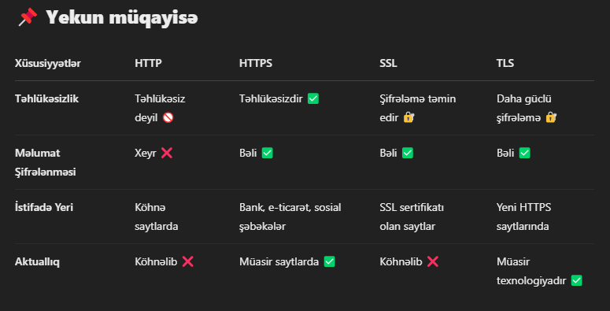
.

Slide 23
.

Slide 24
.

Slide 25
.

